Slide 1

ΔΕΞΙΟΤΗΤΕΣ
ΚΑΙ
ΑΓΟΡΑ ΕΡΓΑΣΙΑΣ

Slide 2
ΔΕΞΙΟΤΗΤΕΣ
Βάση Επαγγελμάτων και επαγγελματικών δικαιωμάτων
Διάγνωση παρακολούθηση & ανάλυση εξελίξεων και μεταβολών δεξιοτήτων επαγγελμάτων
Τριάντα πέντε (35) επαγγέλματα
Παρεμβάσεις για τη συστηματική παρακολούθηση των μεταβολών του παραγωγικού περιβάλλοντος
Α’ & Β’ ΚΥΚΛΟΣ
Notes:
Άνω των ορίων 207000. Διενέργεια όλων των σταδίων γίνεται ηλεκτρονικά. ΕΥΔ – έλεγχος νομιμότητας. Αποσφράγιση τεχνικής οικονομικής προσφοράς , πρακτικά αξιολόγησης, διευκρινίσεις. Ενστάσεις..

Slide 3
Βάση Επαγγελμάτων και επαγγελματικών δικαιωμάτων
1. Σχεδιασμός, ανάπτυξη και συντήρηση της Εξειδικευμένης Βάσης Δεδομένων επαγγελμάτων και επαγγελματικών δικαιωμάτων.
2. Συλλογή, επεξεργασία και ανάρτηση των δεδομένων σε 160 ρυθμισμένα επαγγέλματα / ειδικότητες στη Βάση Δεδομένων επαγγελμάτων και επαγγελματικών δικαιωμάτων.
https://profdata.inegsee.gr/Αρχική
Notes:
Άνω των ορίων 207000. Διενέργεια όλων των σταδίων γίνεται ηλεκτρονικά. ΕΥΔ – έλεγχος νομιμότητας. Αποσφράγιση τεχνικής οικονομικής προσφοράς , πρακτικά αξιολόγησης, διευκρινίσεις. Ενστάσεις..

Slide 4
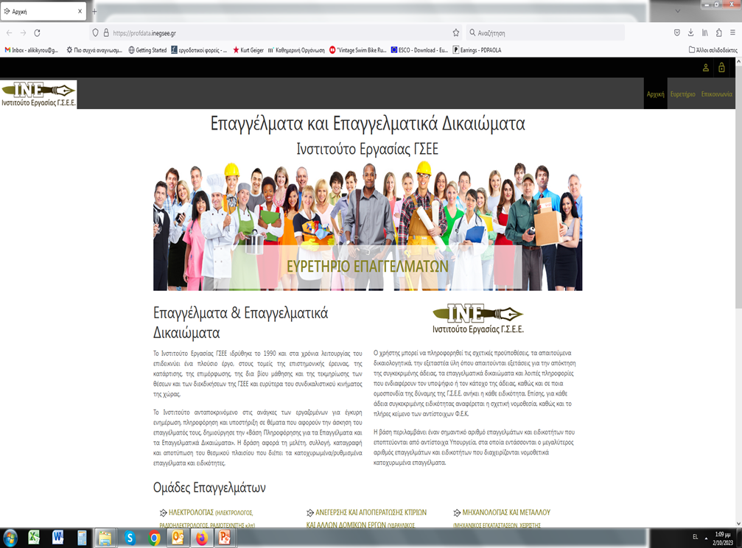
Βάση Επαγγελμάτων και επαγγελματικών δικαιωμάτων
Notes:
Άνω των ορίων 207000. Διενέργεια όλων των σταδίων γίνεται ηλεκτρονικά. ΕΥΔ – έλεγχος νομιμότητας. Αποσφράγιση τεχνικής οικονομικής προσφοράς , πρακτικά αξιολόγησης, διευκρινίσεις. Ενστάσεις..

Slide 5
Δράσεις διάγνωσης παρακολούθηση & ανάλυση εξελίξεων και μεταβολών δεξιοτήτων επαγγελμάτων
(MIS 5004206 & 5043320)
Έντεκα (11) μελετητικά προϊόντα διάγνωσης, παρακολούθησης και ανάλυσης εξελίξεων και μεταβολών δεξιοτήτων επαγγελμάτων/ειδικοτήτων
Είκοσι (25) μελετητικά προϊόντα διάγνωσης, παρακολούθησης και ανάλυσης εξελίξεων και μεταβολών δεξιοτήτων επαγγελμάτων/ειδικοτήτων
Α’κύκλος
Β’κύκλος
Notes:
Άνω των ορίων 207000. Διενέργεια όλων των σταδίων γίνεται ηλεκτρονικά. ΕΥΔ – έλεγχος νομιμότητας. Αποσφράγιση τεχνικής οικονομικής προσφοράς , πρακτικά αξιολόγησης, διευκρινίσεις. Ενστάσεις..

Slide 6
Δράσεις διάγνωσης παρακολούθηση & ανάλυση εξελίξεων και μεταβολών δεξιοτήτων επαγγελμάτων
Α’ ΚΥΚΛΟΣ
11 ΕΠΑΓΓΕΛΜΑΤΑ
2.183 ΕΡΩΤΗΜΑΤΟΛΟΓΙΑ
https://dexiotites.inegsee.gr/
20 ΟΜΑΔΙΚΕΣ ΣΥΖΗΤΗΣΕΙΣ
60 ΑΤΟΜΙΚΕΣ ΣΥΝΕΝΤΕΥΞΕΙΣ
Β’ ΚΥΚΛΟΣ
25 ΕΠΑΓΓΕΛΜΑΤΑ
5.000 ΕΡΩΤΗΜΑΤΟΛΟΓΙΑ
25 ΟΜΑΔΙΚΕΣ ΣΥΖΗΤΗΣΕΙΣ
125 ΑΤΟΜΙΚΕΣ ΣΥΝΕΝΤΕΥΞΕΙΣ
Notes:
Άνω των ορίων 207000. Διενέργεια όλων των σταδίων γίνεται ηλεκτρονικά. ΕΥΔ – έλεγχος νομιμότητας. Αποσφράγιση τεχνικής οικονομικής προσφοράς , πρακτικά αξιολόγησης, διευκρινίσεις. Ενστάσεις..

Slide 7
Δράσεις διάγνωσης παρακολούθηση & ανάλυση εξελίξεων και μεταβολών δεξιοτήτων επαγγελμάτων
Υπό διερεύνηση επαγγέλματα Α’ κύκλου
Υπάλληλοι υποδοχής σε ξενοδοχεία
Βοηθοί πωλήσεων σε καταστήματα
Συσκευαστές προϊόντων, με το χέρι
Φύλακες ασφαλείας χώρων
Τεχνικοί δικτύων και συστημάτων Η/Υ
Τεχνικοί λειτουργιών των τεχνολογιών πληροφόρησης και επικοινωνίας
Ηλεκτρολόγοι κτιρίων και ασκούντες συναφή επαγγέλματα
Ταμίες τραπεζών
Επαγγελματίες σύμβουλοι προσωπικού και επαγγελματικού προσανατολισμού
Επαγγελματίες σύμβουλοι επιμόρφωσης και ανάπτυξης του προσωπικού
Υπάλληλοι υπηρεσιών μεταφορών

Slide 8
Δράσεις διάγνωσης παρακολούθηση & ανάλυση εξελίξεων και μεταβολών δεξιοτήτων επαγγελμάτων
Υπό διερεύνηση επαγγέλματα Β’ κύκλου

Slide 9
Δράσεις διάγνωσης παρακολούθηση & ανάλυση εξελίξεων και μεταβολών δεξιοτήτων επαγγελμάτων
Βήμα 1: Ανάπτυξη Έκθεσης τεκμηρίωσης της επιλογής των έντεκα επαγγελμάτων/ειδικοτήτων.
Βήμα 2: Μεθοδολογία και εργαλεία διάγνωσης, παρακολούθησης και ανάλυσης εξελίξεων και μεταβολών δεξιοτήτων επαγγελμάτων/ειδικοτήτων.
Βήμα 3: Ανάπτυξη οδηγών συζήτησης ομαδικών συζητήσεων και ατομικών συνεντεύξεων.
Βήμα 4: Συλλογή υλικού διεξαγωγής focus groups , συνεντεύξεων και συμπληρωμένων εργαλεία διάγνωσης δεξιοτήτων επαγγελμάτων/ειδικοτήτων (2.183 ερωτηματολόγια Α’ κύκλος και 5.000 ερωτηματολόγια Β΄κύκλος)
Βήμα 5: Συγγραφή μελετητικών προϊόντων και δημοσιότητα
Notes:
Άνω των ορίων 207000. Διενέργεια όλων των σταδίων γίνεται ηλεκτρονικά. ΕΥΔ – έλεγχος νομιμότητας. Αποσφράγιση τεχνικής οικονομικής προσφοράς , πρακτικά αξιολόγησης, διευκρινίσεις. Ενστάσεις..

Slide 10


Slide 11


Slide 12


Slide 13


Slide 14


Slide 15


Slide 16


Slide 17


Slide 18


Slide 19


Slide 20


Slide 21
Παρεμβάσεις των Κοινωνικών Εταίρων για τη διερεύνηση δεξιοτήτων στο πλαίσιο του Μηχανισμού Διάγνωσης Αναγκών της αγοράς εργασίας
(MIS 5031891)
Έκθεση Αποτελεσμάτων Πανελλαδικής Ποσοτικής Έρευνας Εργαζομένων
με έμφαση σε εγκάρσιες / οριζόντιες / κοινωνικές δεξιότητες
Τηλεφωνικές συνεντεύξεις
Μέγεθος δείγματος : 2.503 εργαζόμενοι ιδιωτικού τομέα
Επιλογή εργαζομένων: τυχαία στρωματοποιημένη δειγματοληψία με βάση την κατανομή των εργαζομένων
ανά Περιφέρεια της χώρας (Εργάνη 2020).
Notes:
Άνω των ορίων 207000. Διενέργεια όλων των σταδίων γίνεται ηλεκτρονικά. ΕΥΔ – έλεγχος νομιμότητας. Αποσφράγιση τεχνικής οικονομικής προσφοράς , πρακτικά αξιολόγησης, διευκρινίσεις. Ενστάσεις..

Slide 22

Παρεμβάσεις των Κοινωνικών Εταίρων για τη διερεύνηση δεξιοτήτων στο πλαίσιο του Μηχανισμού Διάγνωσης Αναγκών της αγοράς εργασίας
(MIS 5031891)
Notes:
Άνω των ορίων 207000. Διενέργεια όλων των σταδίων γίνεται ηλεκτρονικά. ΕΥΔ – έλεγχος νομιμότητας. Αποσφράγιση τεχνικής οικονομικής προσφοράς , πρακτικά αξιολόγησης, διευκρινίσεις. Ενστάσεις..

Slide 23
Παρεμβάσεις των Κοινωνικών Εταίρων για τη διερεύνηση δεξιοτήτων στο πλαίσιο του Μηχανισμού Διάγνωσης Αναγκών της αγοράς εργασίας
(MIS 5031891)
3
Μελέτες αποτύπωσης του αναγκαίου μείγματος δεξιοτήτων για τα επαγγέλματα:
Μάγειρας/ισσα
Αναλυτής/Αναλύτρια Συστημάτων
Χειριστές/ Χειρίστριες γερανών, ανυψωτήρων και παρόμοιων μηχανημάτων
Notes:
Άνω των ορίων 207000. Διενέργεια όλων των σταδίων γίνεται ηλεκτρονικά. ΕΥΔ – έλεγχος νομιμότητας. Αποσφράγιση τεχνικής οικονομικής προσφοράς , πρακτικά αξιολόγησης, διευκρινίσεις. Ενστάσεις..

Slide 24


Slide 25

Για την ενίσχυση της ποιότητας
σε όλο το φάσμα του θεσμικού χώρου που
συνδέει την ΚΑΤΑΡΤΙΣΗ με την ΑΠΑΣΧΟΛΗΣΗ
από το ΕΠΑΓΓΕΛΜΑΤΙΚΟ ΠΕΡΙΓΡΑΜΜΑ
έως και την ΠΙΣΤΟΠΟΙΗΣΗ
των προσόντων του ανθρώπινου δυναμικού
Notes:
Με στόχο τη δημιουργία ενός ποιοτικότερου θεσμικού πλαισίου για την ανάπτυξη της δια βίου μάθησης, της πιστοποίησης και του ανθρώπινου δυναμικού

Slide 26
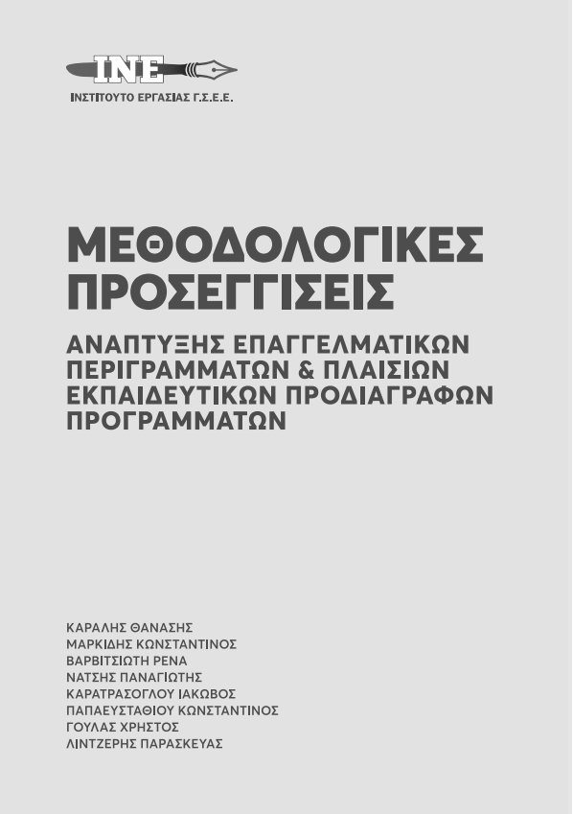

1
ΑΝΑΠΤΥΞΗΣ
ΕΠΑΓΓΕΛΜΑΤΙΚΩΝ ΠΕΡΙΓΡΑΜΜΑΤΩΝ &
ΠΛΑΙΣΙΩΝ ΕΚΠΑΙΔΕΥΤΙΚΩΝ ΠΡΟΔΙΑΓΡΑΦΩΝ ΠΡΟΓΡΑΜΜΑΤΩΝ
Notes:
Επαναπροσδιορίσαμε / Αναθεωρήσαμε τη μεθοδολογία ανάπτυξης ΕΠ, στα οποία πλέον -βάσει και της νέας μεθοδολογίας- έχουν ενταχθεί και τα ΠΕΠ.
Για την ανάπτυξη της μεθοδολογίας συνεργαστήκαμε για μεγάλο χρονικό διάστημα και στενά με το Υπουργείο Εργασίας, το Υπουργείο Παιδείας, τον ΟΑΕΔ, αλλά κυρίως με το ΙΜΕ ΓΣΕΒΕΕ.
Η νέα μεθοδολογία έχει εγκριθεί από τον ΕΟΠΠΕΠ – που είναι και ο αρμόδιος φορέας για την πιστοποίηση των ΕΠ – και αποτελεί πλέον το επίσημο εθνικό εργαλείο για την ανάπτυξη ΕΠ και ΠΕΠ.

Slide 27
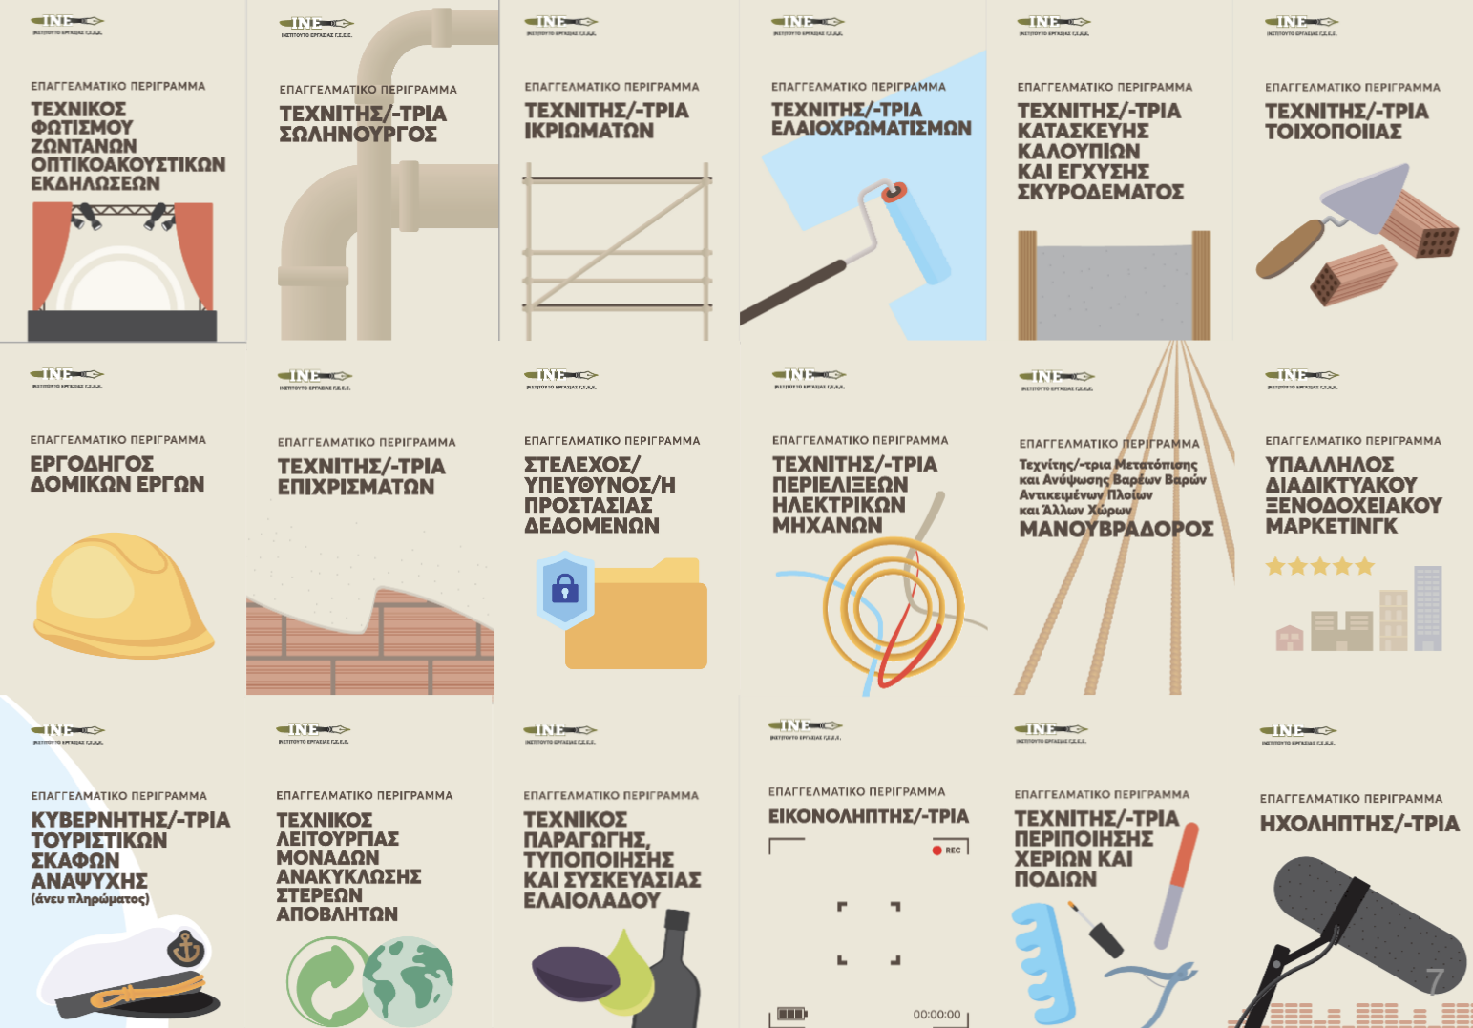
30
30
ΕΠΑΓΓΕΛΜΑΤΙΚΑ ΠΕΡΙΓΡΑΜΜΑΤΑ
Notes:
Έτσι λοιπόν, συστάθηκαν ομάδες συγγραφέων, εμπειρογνωμόνων, πληροφορητών, συμβούλων μεθοδολογίας κλπ και με τη νέα μεθοδολογία αναπτύχθηκαν 30 ΕΠ και 30 ΠΕΠ.
Τα νέα αυτά ΕΠ έχουν κατατεθεί στον ΕΟΠΠΕΠ ώστε να ακολουθήσουν οι διαδικασίες πιστοποίησής τους.

Slide 28



























30
30
ΚΠΑΙΔΕΥΤΙΚΑ ΥΛΙΚΑ
Notes:
Κατόπιν, για κάθε επάγγελμα αναπτύχθηκε Εκπ. Υλικό για το σύνολο του επαγγέλματος, σύμφωνο με τις αρχές και τους κανόνες της εκπαίδευσης ενηλίκων και σύμφωνα με τις ενότητες των προσδοκώμενων μαθησιακών αποτελεσμάτων, όπως αυτές προέκυψαν κατά την ανάλυση του ΕΠ και κατόπιν του ΠΕΠ.

Slide 29




















30
30
ΟΔΗΓΟΙ ΕΚΠΑΙΔΕΥΣΗΣ & ΤΡΑΠΕΖΕΣ ΘΕΜΑΤΩΝ
Notes:
Ταυτόχρονα, κάθε Εκπ. υλικό περιλαμβάνει τον αντίστοιχο Οδηγό εκπαίδευσης αλλά και τις αντίστοιχες Τράπεζες θεμάτων με τουλάχιστον 200 θέματα διαβαθμισμένης δυσκολίας για την πιστοποίηση των προσόντων.

Slide 30
30
30
ΕΙΔΙΚΟΙ ΚΑΝΟΝΙΣΜΟΙ ΠΙΣΤΟΠΟΙΗΣΗΣ
Notes:
Τέλος, κάθε επάγγελμα συνοδεύεται από τον αντίστοιχο ΕΚΠ, ο οποίος και περιγράφει πλήρως τον εξεταστικό μηχανισμό που ακολουθείται για την πιστοποίηση των Γ-Δ-Ι του εκάστοτε επαγγελματία.
Τι παρατηρούμε; Έχουμε περιγράψει αυτό που κάνει ο επαγγελματίας μέσω του ΕΠ, προσδιορίζουμε το ΠΕΠ προγραμμάτων επαγγελματικής εκπαίδευσης και κατάρτισης, παρέχουμε το αντίστοιχο εκπαιδευτικό υλικό, τον Οδηγό εκπαίδευσης, τις τράπεζες θεμάτων και τέλος περιγράφουμε τον αντίστοιχο εξεταστικό μηχανισμό για την πιστοποίηση του επαγγελματία. Έχουμε παρέμβει σε όλο το σύστημα…

Slide 31
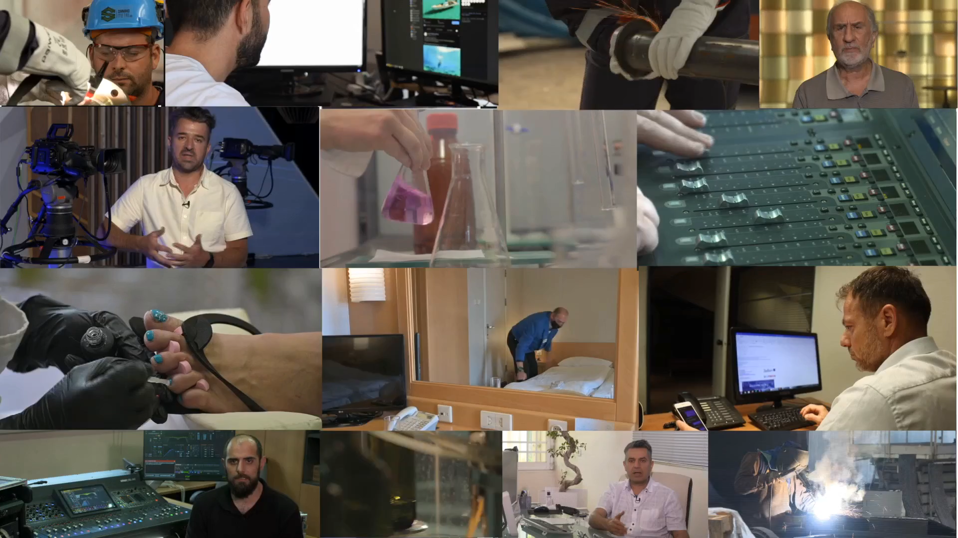
30
25
ΒΙΝΤΕΟ ΠΑΡΟΥΣΙΑΣΗΣ ΤΩΝ ΕΠΑΓΓΕΛΜΑΤΩΝ
Notes:
Τέλος, για την καλύτερη κατανόηση του επαγγέλματος και προκειμένου να γίνει πιο εύληπτη η πληροφορία που παρέχεται μέσω των ΕΠ, φτιάξαμε συνοδευτικά βίντεο σχεδόν για κάθε επάγγελμα που περιγράφουν πολύ σύντομα (2’-3’) αυτό που κάνει ο επαγγελματίας.

Slide 32
Υπάλληλος γραφείου
Τεχνικός δασικής προστασίας
ΣΧΕΔΙΑΣΤΗΣ ΤΕΧΝΙΚΩΝ ΕΡΓΩΝ
Οινοχόος
Υπάλληλος διοικητικών υπηρεσιών μονάδων υγείας
Ζωγράφος - Πλαστικός
30
Ενδυματολόγος
100
Τεχνίτης Πέτρας
Οδηγός Βουνού
Βοηθός Βρεφονηπιοκόμων
Υπάλληλος Οικονομικών Υπηρεσιών
Φωτορεπόρτερ
Βοηθός Φαρμακείου
Εκπαιδευτής ενηλίκων
Συναρμολογητής Εικόνας
Τεχνίτης ξυλοναυπηγικής
Διοικητικός Υπεύθυνος Υπηρεσιών Κατάρτισης
ΣΕΡΒΙΤΟΡΟΣ
Λινοθηκάριος
Εκπαιδευτής σκύλων
Τουριστικός συνοδός
EΠΑΓΓΕΛΜΑΤΙΚΑ ΠΕΡΙΓΡΑΜΜΑΤΑ
Υπάλληλος Υπηρεσιών Συμβουλευτικής και Πληροφόρησης
Notes:
Ταυτόχρονα, αναπτύσσονται 100 επιπλέον ΕΠ και ΠΕΠ. Ορισμένα έχουν ήδη ολοκληρωθεί, άλλα πρόκειται για ολοκληρωθούν άμεσα, ενώ για άλλα βρισκόμαστε στη φάση της σύστασης των ομάδων εργασίας προκειμένου να ξεκινήσουν τις εργασίες τους.
Επισημαίνω τον Εκπαιδευτή Ενηλίκων μιας και την ανάπτυξη του εν λόγω ΕΠ έχει αναλάβει εξ ολοκλήρου τακτικό προσωπικό του ΙΝΕ.

Slide 33
Ευρετήριο επαγγελμάτων
και δεξιοτήτων
Notes:
Το σύνολο των παραδοτέων, από το ΕΠ ως τους ΕΚΠ έχουν ήδη υποβληθεί στους αρμόδιους φορείς και στον ΕΟΠΠΕΠ προς πιστοποίηση, ενώ είναι στη διάθεση των Ομοσπονδιών και των Σωματείων μας.
Ωστόσο, κατά τον σχεδιασμό των δράσεων μας σκεφτήκαμε τη δημιουργία ενός ευρετηρίου επαγγελμάτων και δεξιοτήτων, το οποίο εκτός από τη συγκέντρωση της πληροφορίας, θα παρέχει περαιτέρω δυνατότητες στους χρήστες του για τις οποίες θα σας μιλήσει η Ρένα

Slide 34
